Slide 1


Slide 2

Въведение в курса - Запознаване с основите на WEB
Introduction
www.w3.org
World Wide Web Consortium – организация ангажирана с разработването и налагането на web стандарти и насоки(ръководства/guidelines). Целта на W3C чрез цитираните стандарти и ръководства е да насочат развитието и разгръщането на потенциала на WEB в една посока.*
www.validator.w3.org
Услуга предоставяна от W3C, който позволява потребителите да проверяват своите документи за коректно форматирани HTML документи.*
NB!!! Всеки от вашите документи трябва да минава проверка през валидатора.

Slide 3
Въведение в курса - Запознаване с основите на WEB
Типове елементи
Блокови елементи
Инлайн елементи
блоковите елементи винаги започват на нов ред;
блоковите елементи винаги(1) заемат 100% от ширината на родителския елемент;
в повечето случаи може да съдържа един или повече други блокови/инлайн елементи;
инлайн елементите могат да започнат навсякъде в реда;
не променят структурата на уеб страницата, а следват нейното съдържание;
Инлайн елементите винаги започват и завършват на един и същи ред ;
ширината им е равна на съдържанието, което ги изпълва.(2)
„вградени“ (embeded) елементи –
<audio>, <img>, <video>,<svg>,<iframe>;
интерактивни елементи –
<a>, <button>, <select>,<textarea>;
елементи свързани с форми–
<button>, <select>,<label>,<textarea>;
Notes:
1. Освен ако не сме променили поведението им с CSS;
2. Разделението на блокови и инлайн елементи е част от спецификацията на HTML 4.01.
В HTML5 разделението е усложнено с набор от „категории според съдържанието“ content categories
Block – Flow content – изграждат по-мащабни структури могат да съдържат и block & inline
Inline – Phrasing content – дефинира текста, набор от такива елементи създава или се съдържа в параграфите
https://developer.mozilla.org/en-US/docs/Web/HTML/Element
https://developer.mozilla.org/en-US/docs/Web/HTML/Block-level_elements
https://developer.mozilla.org/en-US/docs/Web/HTML/Inline_elements
? Кой беше третия вид?
! Comment tag!

Slide 4
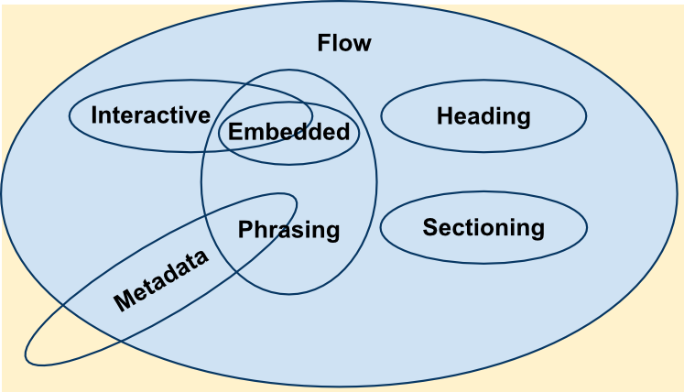
Въведение в курса - Запознаване с основите на WEB
Типове елементи
Metadata Content
Според това разпределение всеки HTML елемент е част от една или повече категории.
Категориите групират елементи, които споделят общи характеристики, но не установяват реални правила или връзки между елементи попадащи в една и съща категория.*
Flow Content
Section Content
Heading Content
Phrasing Content
Embedded Content
Interactive Content
Form Content
Notes:
https://developer.mozilla.org/en-US/docs/Web/Guide/HTML/Content_categories

Slide 5
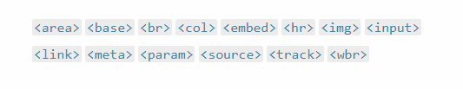
Въведение в курса - Запознаване с основите на WEB
Типове елементи
Празни елементи / Void elements
НЕ МОГАТ да имат съдържание*;
НЯМАТ затварящ таг (не е необходим, т.к. се предполага, че нямат съдържание);
По спецификация, не е необходимо да бъдат затваряни със “/”*
НЯМАТ съдържание, но имат АТРИБУТИ;
Notes:
https://www.w3.org/TR/html5/syntax.html#void-elements
*Първо се срещат различни мнения и второ със / са по-четими;
Под съдържание се приемат други тагове/елементи/текст.

Slide 6
Въведение в курса - Запознаване с основите на WEB
Типове елементи
Aтрибути / Attributes
Поставят се в отварящия таг/ start tag
Имат име/name и стойност/value
Имат четири ВАЛИДНИ начина за описване
Празен: <input disabled>;
Без кавички: <input value=yes>;
С единични кавички: <input type=‘checkbox’>
С двойни кавички: <input type=“checkbox”>
NB! В един документ се старайте да използвате един и същи тип кавички;
NB! Записвайте артбутите с малки букви (lower case)
Глобални атрибути / Global Attributes
Могат да бъдат поставени на всеки HTML елемент, но предвид спецификата им може да не окажат влияние върху специфични елементи
Notes:
https://html.spec.whatwg.org/multipage/dom.html#global-attributes
https://developer.mozilla.org/en-US/docs/Web/HTML/Global_attributes

Slide 7
Въведение в курса – Основи на HTML
HTML
Хипервръзки и изображения / Anchors & images
Списъци / Lists
Таблици / Table
Формуляри / Forms

Slide 8
Въведение в курса – Основи на HTML
Хипервръзки
Хипервръзки и изображения / Anchors & images
I. Хипервръзки - <а href=“url” title=“text”>I am a hyperlink!</а>
Позволяват на user-a да навигира локално в документа или към други документи ;
Може да се визуализира като текст или изображение .
„Търсачките“ сканират текстовете в хиперлинковете, затова е добре тези текстове да
включват ключови думи;
Атрибути:
href – дефинира адрес/target;
target – дефинира къде и как да се отвори свързания документ (_blank, _self, _top* );
Id* – може да се използва за дефиниране на bookmark.
Notes:
Какво беше естеството на Web – свързани чрез хиперлинкове документи
https://www.w3schools.com/html/html_links.asp
https://www.w3schools.com/html/html_iframe.asp

Slide 9
Въведение в курса – Основи на HTML
Хипервръзки
Components of Uniform Resource Locator/ URL
http://www.example.com/lections/index.html
1 2 3 4 5 6
1. Protocol – дефинира как ресурсът ще бъде получен – http & https
2. Subdomain – www, най-популярен, но не е задължителен / blog,mail etc
3. Second Level Domain – swift.bg
4. Top Level Domain - .com, .net, .edu, .gov; country code top - (ccTLD)
5. Path
6. Resource/File
Notes:
https://www.domain.com/blog/2018/10/30/domain-name-types/

Slide 10
Въведение в курса – Основи на HTML
Изображения
Хипервръзки и изображения / Anchor tags & images
II. Изображения- <img src=“url” alt=“text”/>
Дефинира изображение;
Основни атрибути – source /src/ & alternative text /alt/;
Изображенията не са „вкарани“ в HTML. Image tag-a дефинира мястото на реферираното
изображение.

Slide 11
Въведение в курса – Основи на HTML
Хипервръзки
Хипервръзки и изображения / Anchors & images
I. 2. Релативни и абсолютни пътеки за достъп до ресурс
2.1 Релативни
<img src=“logo.png“ alt=“Logo!“> - логото се намира в същата директория в която е текущият ни документ
<img src=“images/logo.png“ alt=“Logo!“> - намира се в директория „images“ в директорията в която се намира текущия документ
<img src=“../logo.png“ alt=“Logo!“> - намира се в директория, която е едно ниво нагоре в структурата на директориите
2.2 Абсолютни <img src=“http://www.oursite.com/page1/logo.png“ alt=“Logo!“>
Notes:
Релативните работят малко по-бързо от абсолютните

Slide 12
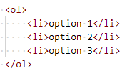
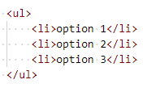
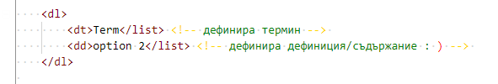
Въведение в курса – Основи на HTML
Списъци
Списъци / Lists
Подредени / Ordered
Неподредени / Unordered
*Definition lists
Notes:
https://www.w3schools.com/html/html_lists.asp
Имат семантично значение оказват че се изброяват подобни един на друг елементи/ имащи нямащи нужда от Order/подредба
!!Могат да се влагат един в друг ul->list->ul->list->ol-list / vice versa

Slide 13
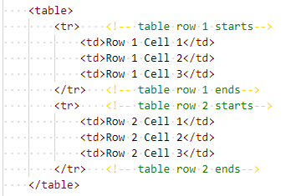
Въведение в курса – Основи на HTML
Таблици
Таблици / Tables
Таблици - <table>,<caption>, <colgroup>, <thead>, <tbody>, <tfoot>
От изброените, НИЩО освен table не е задължителен елемент! : )
<tr> - дефинира табличен ред
<th> - дефинира таблична клетка от header-a
<td> - дефинира таблична клетка
Notes:
Всичко освен table НЕ Е задължителен елемент;
tr, th & td от своя страна са задължителни -> примери с миксиран брой клетки

Slide 14
Въведение в курса – Основи на HTML
Формуляри
Формуляри / Forms
Form-associated content*
<form>
…
form elements
…
</forms>
<form> елементите се използват за събиране на подадена от клиента информация (data/user input).
Съществуват различни типове елементите във форматакато целта е да се улесни въвеждането и събирането на данни.*
Notes:
https://www.w3schools.com/html/html_form_attributes.asp

Slide 15
Въведение в курса – Основи на HTML
Формуляри
Формуляри / Forms
<input type=“text”> - дефинира едноредов формуляр, който приема текст;
<input type=“number”> - дефинира едноредов формуляр, който приема цифри;
<input type=“password”> - дефинира едноредов формуляр, който приема въведеното от клиента, като маскира символите;
други: color, date, datetime-local, email, month, range, search, tel, time, url, week
Notes:
https://www.w3schools.com/html/html_form_attributes.asp

Slide 16

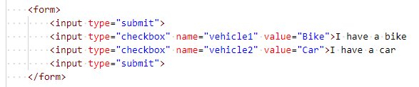
Въведение в курса – Основи на HTML
Формуляри
Формуляри / Forms
<input type=“radio”>
<input type=“checkbox”>
Notes:
https://www.w3schools.com/html/html_form_attributes.asp

